Slide 1
欧拉图
瞿裕忠 教授
南京大学计算机科学与技术系

Slide 2
内容提要
欧拉通路/回路
欧拉图的充要条件
半欧拉图的充要条件
构造欧拉回路的Fleury算法
随机欧拉图

Slide 3
Königsberg七桥问题
问题的抽象：
  用顶点表示对象-“地块”
  用边表示对象之间的关系-“有桥相连”
  原问题等价于：“右边的图中是否存在包含每条边一次且恰好一次的回路？”
A
A
D
D
C
C
B
B

Slide 4
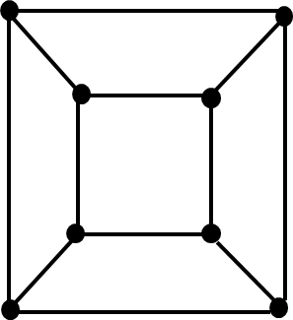
“一笔划”问题
？

Slide 5
欧拉通路和欧拉回路
定义：包含图（无向图或有向图）中每条边的简单通路称为欧拉通路。
注意：欧拉通路是简单通路（边不重复），但顶点可重复
定义：包含图中每条边的简单回路称为欧拉回路。
如果图G中含欧拉回路，则G称为欧拉图。如果图G中有欧拉通路，但没有欧拉回路，则G称为半欧拉图。
//备注：通常假设G是连通的。

Slide 6
欧拉图中的顶点度数
连通图G是欧拉图 当且仅当 G中每个顶点的度数均为偶数。
  证明：
  ⇒设C是G中的欧拉回路，则∀v∈V_{G}, d(v)必等于v在C上出现数的2倍(起点与终点看成出现一次)。
  ⇐可以证明：
  （1）G中所有的边可以分为若干条相互没有公共边的简单回路。
  （2）这些回路可以串成一个欧拉回路。

Slide 7
全偶度图中的回路
若图G中任一顶点均为偶度点，则G中所有的边包含在若干条相互没有公共边的简单回路中。
证明：根据G的边数m进行归纳证明。
  当m=1, G是环，结论成立。
  对于k≥1，假设当m≤k时结论成立。
  考虑m=k+1的情况：注意δ_{G}≥2, G中必含简单回路，记为C，令G’=G-E_{C}, 设G’中含s个连通分支，显然，每个连通分支内各点均为偶数(包括0)，且边数不大于k。则根据归纳假设，每个非平凡的连通分支中所有边含于没有公共边的简单回路中，注意各连通分支以及C两两均无公共边，因此，结论成立。

Slide 8
若干小回路串成欧拉回路
若连通图G中所有的边包含在若干条相互没有公共边的简单回路中，则G中含欧拉回路。
  证明：对G中简单回路个数d施归纳法。当d=1时显然。
  假设d≤k(k≥1)时结论成立。考虑d=k+1.
  按某种方式对k+1个简单回路排序，令G’=G-E(C_{k+1})，设G’中含s个连通分支，则每个非平凡分支所有的边包含在相互没有公共边的简单回路中，且回路个数不大于k。由归纳假设，每个非平凡连通分支G_{i}均为欧拉图，设其欧拉回路是C_{i}'。因G连通，故C_{k+1}与诸C_{i}’都有公共点。
  G中的欧拉回路构造如下：从C_{k+1}上任一点(设为v₀)出发遍历C_{k+1}上的边，每当遇到一个尚未遍历的C_{i}'与C_{k+1}的交点(设为v_{i}'), 则转而遍历C_{i}'上的边，回到v_{i}'继续沿C_{k+1}进行。

Slide 9
关于欧拉图的等价命题
设G是非平凡连通图，以下三个命题等价：
  (1) G是欧拉图。
  (2) G中每个顶点的度数均为偶数。
  (3) G中所有的边包含在若干个相互没有公共边的简单回路中。

Slide 10
半欧拉图的判定
设G是连通图，G是半欧拉图 当且仅当 G恰有两个奇度点。
  证明:
  ⇒ 设P是G中的欧拉通路(非回路)，设P的始点与终点分别是u,v, 则对G中任何一点x, 若x既非u也非v，则x的度数等于在P中出现次数的2倍，而u,v的度数则是它们分别在P中间位置出现的次数的两倍再加1。
  ⇐ 设G中两个奇度顶点是u,v, 则G+uv是欧拉图，设欧拉回路是C, 则C中含uv边，∴C-uv是G中的欧拉通路。
  (这表明：如果试图一笔画出一个半欧拉图，必须以两个奇度顶点为始点和终点。)

Slide 11
有向欧拉图
有向图中含所有边的有向简单回路称为有向欧拉回路。
存在有向欧拉回路的有向图称为有向欧拉图。
下面的等价命题可以用于有向欧拉图的判定：
若G是弱连通的有向图，则下列命题等价：
  G中存在有向欧拉回路。
  G中任一顶点的入度等于出度。
  G中所有边位于若干条相互没有公共边的有向简单回路中。
(证明与无向欧拉图类似。)

Slide 12
内容提要
欧拉通路/回路
欧拉图的充要条件
半欧拉图的充要条件
构造欧拉回路的Fleury算法
随机欧拉图

Slide 13
构造欧拉回路
思想：在画欧拉回路时，画过的边不能再用。因此，在构造欧拉回路过程中的任何时刻，假设将画过的边删除，剩下的边必须仍在同一连通分支当中。

Slide 14
构造欧拉回路
Fleury（弗勒里）算法
  输入：欧拉图G
  输出：简单回路P = v₀e₁v₁e₂,…,e_{i}v_{i}e_{i+1},…,e_{m}v_{m}, 其中包含了E_{G}中所有的元素。
  1. 任取v₀∈V_{G}, 令P₀=v₀;
  2. 设P_{i}=v₀e₁v₁e₂,…,e_{i}v_{i}, 按下列原则从E_{G}-{e₁,e₂,…,e_{i}}中选择e_{i+1}。
    (a) e_{i+1}与v_{i}相关联；
    (b) 除非别无选择，否则e_{i+1}不应是G-{e₁,e₂,…,e_{i}}中的割边。
  3. 反复执行第2步，直到无法执行时终止。

Slide 15
Fleury算法的证明
算法的终止性显然。
设算法终止时，P_{m}= v₀e₁v₁e₂,…,e_{i}v_{i}e_{i+1},…,e_{m}v_{m},
其中诸e_{i}互异是显然的。只须证明：
  (1) v₀=v_{m}。(即P_{m}是回路)
  (2) P_{m}包括了G中所有的边。
  令G_{i}=G-{e₁,e₂,…,e_{i}}
  (1) 假设v₀≠v_{m}。由算法终止条件，在G_{m}中已没有边与v_{m}相关联。假设除最后一次外，v_{m}在P_{m}中出现k次，则v_{m}的度数是2k+1, 与G中顶点度数是偶数矛盾。

Slide 16
Fleury算法的证明(续)
(2) 假设P_{m}没有包括G中所有的边，令G_{m}中所有非零度顶点集合为S（非空）, 令S’=V_{G}-S, 则v_{m}∈S’。
考察序列e₁,e₂,…e_{j},e_{j+1},…,e_{m}。假设j是满足v_{j}∈S, 而v_{j+1}∈S’的最大下标。 如果没有这样的j，G就不连通，矛盾。另外，e_{j+1}一定是G_{j}中的割边。
令e是在G_{j}中与v_{j}相关联的异于e_{j+1}的边(非零度点一定有), 根据算法选择e_{j+1}(割边)的原则，e也一定是割边。但是，G_{m}中任意顶点的度数必是偶数，e在G_{m}中的连通分支是欧拉图，e在G_{m}的某个
欧拉回路中，不可能是G_{j}的割边。矛盾。
v
e
v_{m}
v_{j+1}
e_{j+1}
v_{j}
S’
S

Slide 17
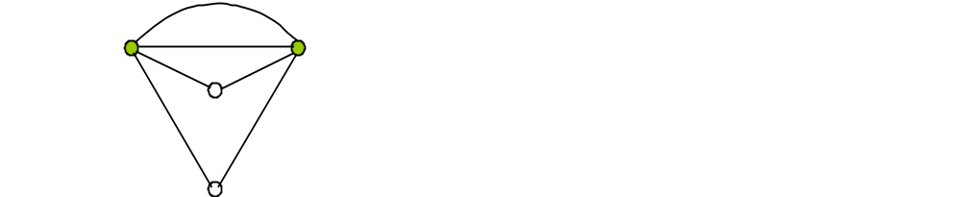
附：随机欧拉图
设G是欧拉图，v∈V_{G}，从v开始，每一步从当前点所关联边中随机选边，均可构造欧拉回路，则G称为以v为始点的随机欧拉图。
注意，若G是以v为始点的随机欧拉
图，则任何一个以v为始点的不包含
G中所有边的回路都应该能扩充成欧
拉回路。反之，若G不是以v为始点
的随机欧拉图，则一定存在已经包含
了v所关联的所有边，却未包含G中所
有边的简单回路。

Slide 18
随机欧拉图的判定
欧拉图G是以v为始点的随机欧拉图当且仅当 G中任一回路均包含v。
  ⇒ 若G是以v为始点的随机欧拉图，假设有回路C不包含v. 令G‘=G-C, (G’可能不连通)，G’中包含v的那个连通分支一定是欧拉图，相应的欧拉回路包含了v关联的所有边，但不包含G中的所有边，与G是以v为始点的随机欧拉图矛盾。
  ⇐ 若欧拉图G中任意回路均包含v。假设G不是以v为始点的随机欧拉图，则一定存在已经包含了v所关联的所有边，却未包含G中所有边的简单回路C，假设e是不在C中的一条边，e的端点必异于v，设一个是u。令从G中删除C中所有边的图为G‘，显然在G’中v是孤立点。而包含u的连通分支是欧拉图，因此u必包含在一回路中，但此回路不含v，矛盾。 (易推知：欧拉图G是以任一顶点为始点的随机欧拉图 当且仅当G本身是一个初级回路)

Slide 19
Q&A
  欢迎提问

